Slide 1
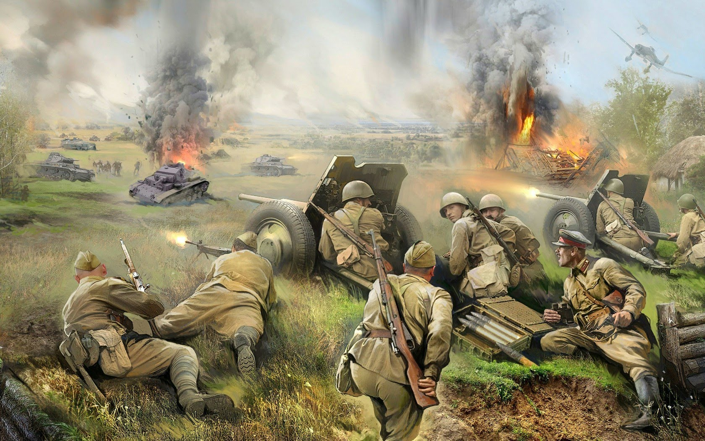
«Они не вернулись из боя…»
Подготовила : библиотекарь Филичева С. М.

Slide 2
«Неизвестный солдат. Имя твоё
неизвестно – подвиг твой бессмертен»

Slide 3
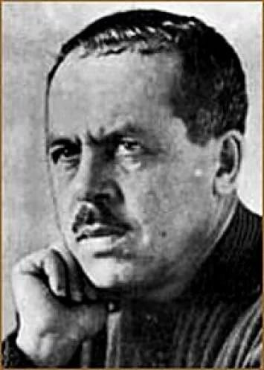
Ярко звезды горят,
И в кремлевском саду
Неизвестный солдат
Спит у всех на виду.
Над гранитной плитой
Вечный свет негасим.
Вся страна сиротой
Наклонилась над ним.
Он не сдал автомат
И пилотку свою.
Неизвестный солдат
Пал в жестоком бою.
Неизвестный солдат –
Чей-то сын или брат,
Он с войны никогда
Не вернется назад.
Ярко звезды горят,
И в кремлевском саду
Неизвестный солдат
Спит у всех на виду.
Свет зажгли мы ему
Под стеною Кремля,
А могила ему –
Вся земля, вся земля.
Ю. Коринец
Ю́рий Ио́сифович Корине́ц

Slide 5
День Неизвестного Солдата – это не только день
памяти погибших в годы Великой Отечественной
войны, но и дата, которая объединит всех погибших и
пропавших без вести во время войн и военных
конфликтов.
Исторически, в ходе войн, множество солдат
гибло и их останки не были или не могли быть
опознаны.
В XX веке, после окончания кровопролитной Первой
мировой войны начала образовываться традиция, по
которой нации и государства устанавливают
памятники Неизвестному солдату, символизирующие
память, благодарность и уважение всем погибшим
солдатам.

Slide 6
Если открыть любую изданную в нашей стране «Книгу Памяти», то напротив фамилий огромного числа советских солдат, не вернувшихся с Великой Отечественной войны, написано «пропал без вести».

Slide 7
Только одна Великая Отечественная война поглотила в своем пламени пять миллионов человек, даже не спросив, как их зовут.
За годы Великой Отечественной без вести пропали 4,5 миллиона человек: примерно треть попали в плен, кого-то не успели внести во фронтовые сводки погибших. Бывало, что «пропадали» целыми батальонами – командование уничтожало документы, которые могли попасть врагу.

Slide 8
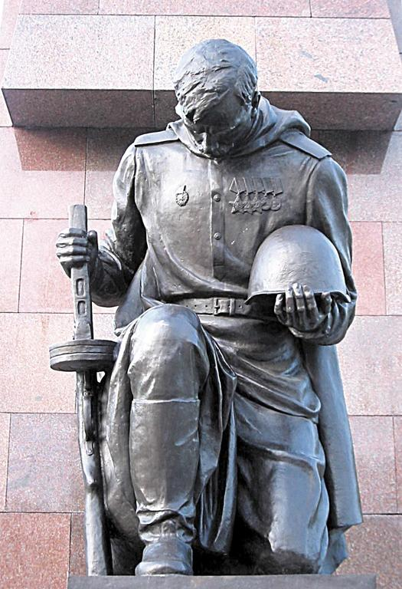
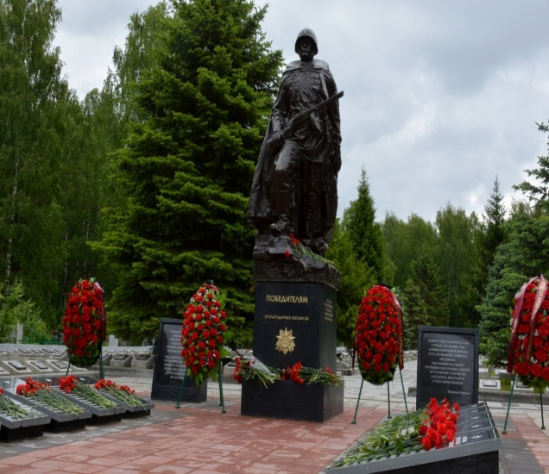
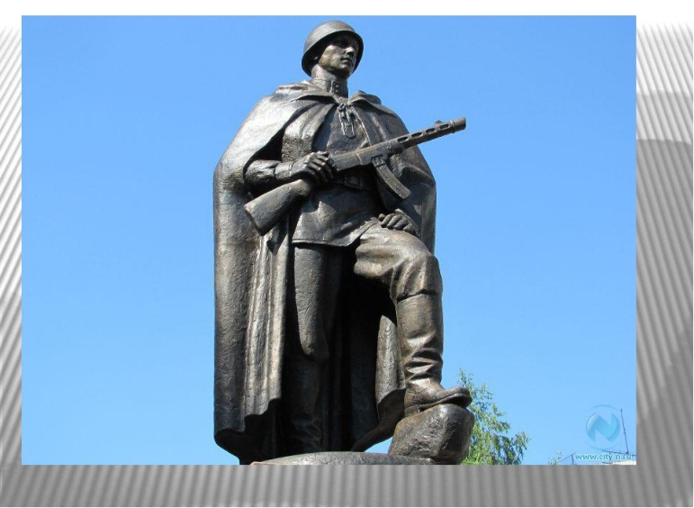
Во многих уголках нашей
планеты построены
памятники неизвестному
солдату. Все они, конечно
же, очень разные на вид, но
созданы с единой целью -
почтить память погибших
солдат, которые не были или
не могли быть опознаны.

Slide 9
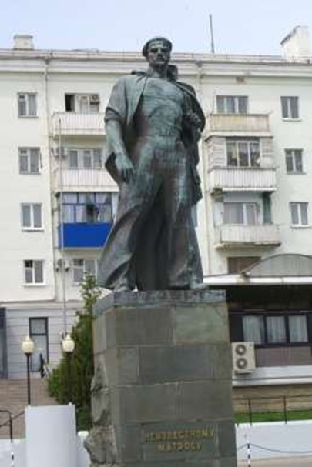
Новороссийск
С 1961 года на набережной адмирала
Серебрякова в Новороссийске возвышается памятник неизвестному матросу. Натурщиком для скульптора О.А. Коломойцева был мичман Г. В. Ковыльников.
Архитекторы памятника – Е.Г. Лашук и К.М. Михайлов. Сам монумент представляет собой семиметровую бронзовую скульптуру матроса, смотрящего вдаль.

Slide 10
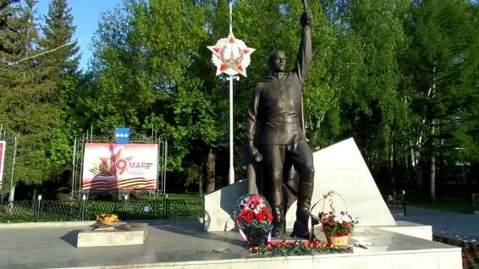
г.Новокузнецк

Slide 11
Великий Новгород
8 мая 1965 года в Новгороде (ныне Великий Новгород)на месте братского захоронения неизвестных солдат, павших в годы Великой Отечественной войны (1941-1945), был открыт первый в СССР воинский мемориал с Вечным огнем.

Slide 12
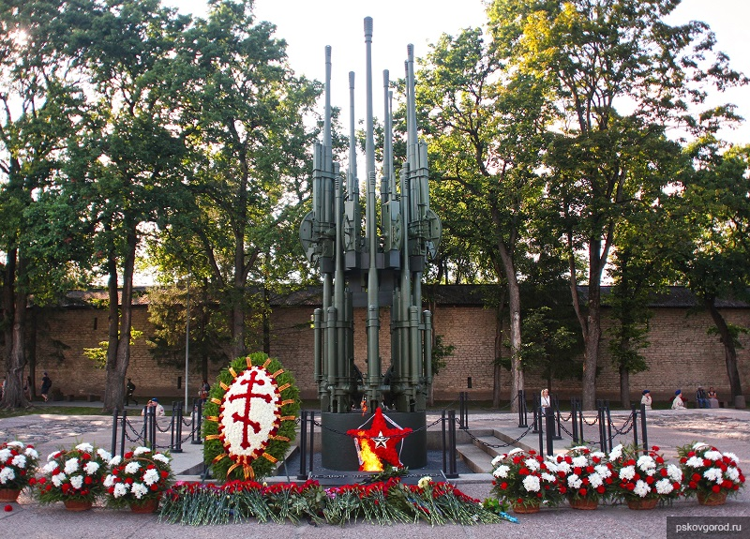
Псков
Мемориальный комплекс возле Могилы Неизвестного
Солдата на площади Победы был открыт в 1974 г., в год
празднования 30-летия освобождения Пскова от фашистских
захватчиков. Композиция из оружейных стволов «Салют
Победы». Автор композиции - псковский архитектор и
реставратор Всеволод Петрович Смирнов. Огонь зажжен от
Вечного огня на Марсовом поле в Ленинграде.

Slide 13
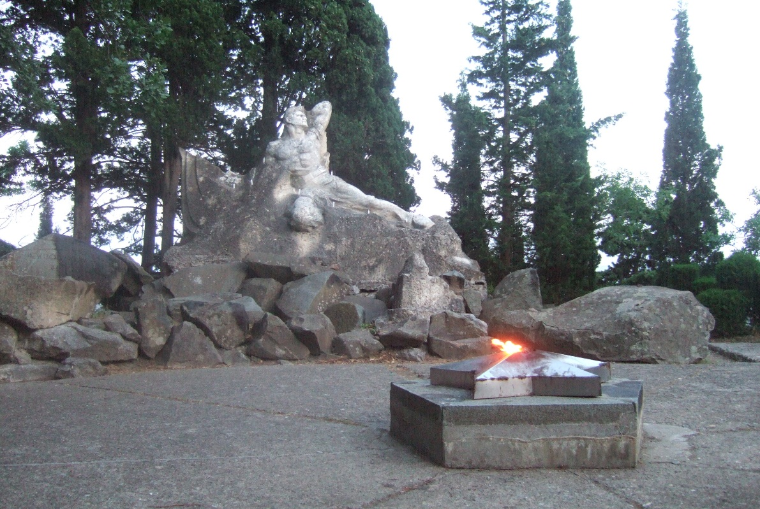
Крым.
Лагерь «Артек»
Памятник на могиле матроса, погибшего в 1943 году в бою с оккупантами Крыма. Открыт 13 июля 1962 года (вместо старого памятника, существовавшего с 1948 года). Скульптор А. А. Емельянцев. Памятник представляет собой скульптурное изображение советского воина в момент
боя на морском берегу. На площадке перед памятником - место для огня (зажигается во время проведения линеек).

Slide 14
Мурманск
Мурманский « Алеша» -это вторая по высоте статуя в России, 42,5 метров. Выше только знаменитая Родина-мать в Волгограде. Вес статуи — более 5 тысяч тонн. Около мемориала установлены зенитные орудия, которые вели огонь с этой вершины по немецким самолетам.

Slide 15
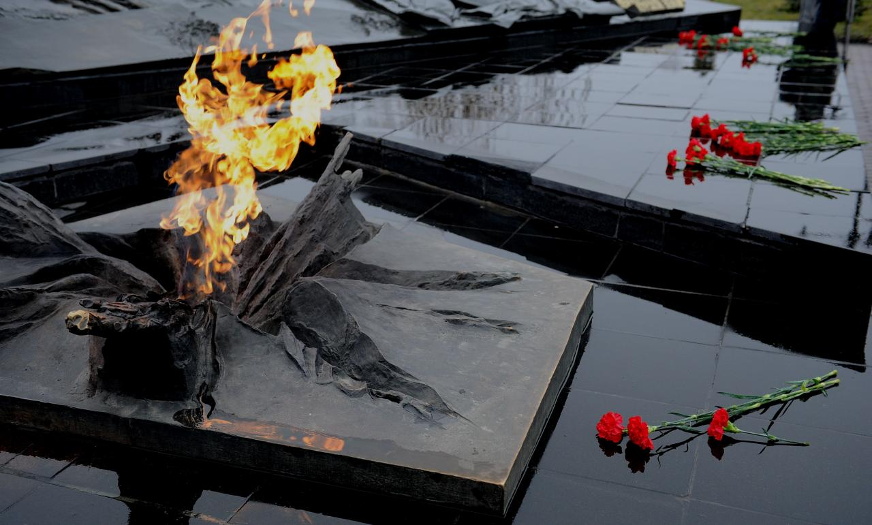
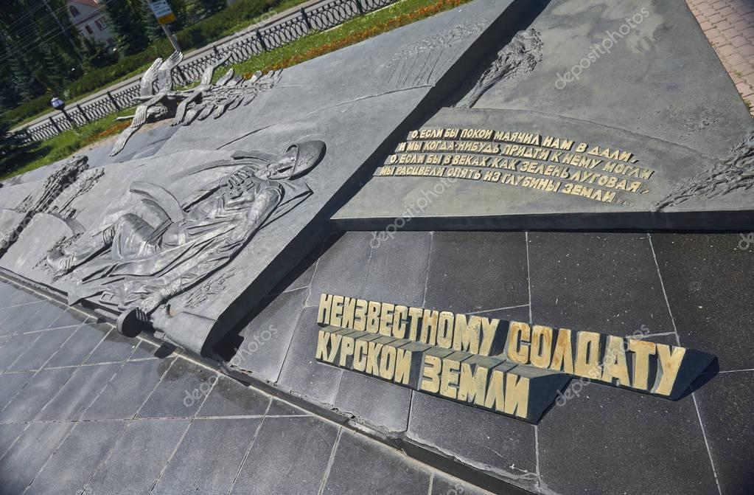
Курск
Мемориальный комплекс «Памяти павших» в г. Курске. Памятник Неизвестному Солдату на мемориале посвященному Курской битве.

Slide 16
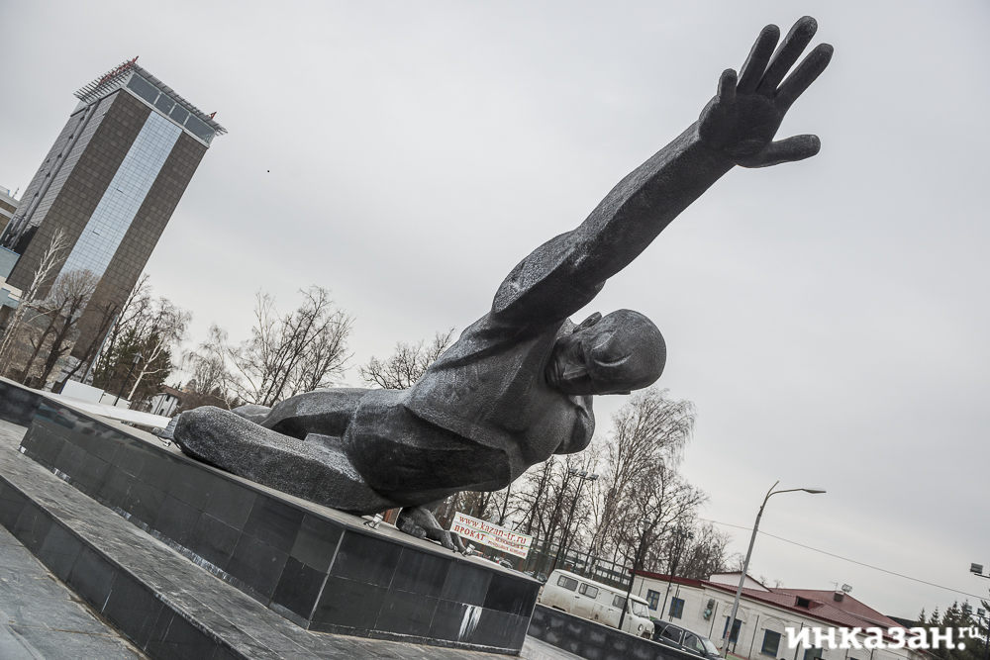
Памятник Неизвестному Солдату,
г. Казань

Slide 17
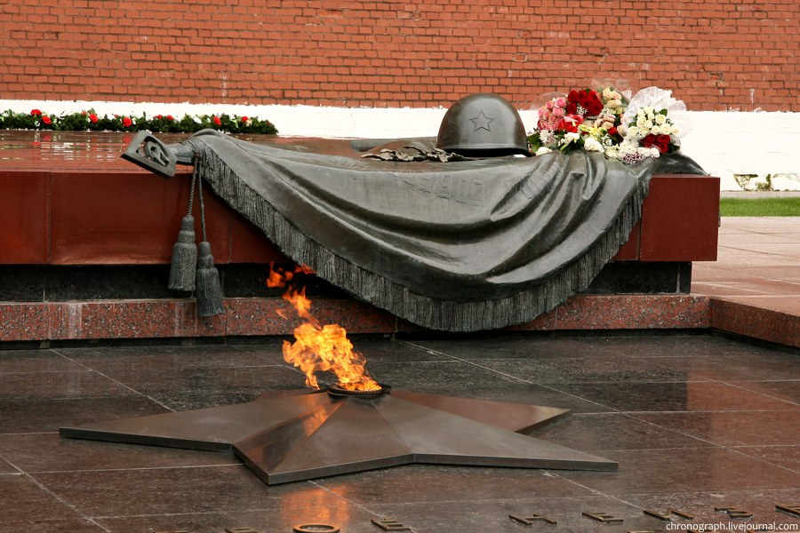
Могила Неизвестного Солдата.
г. Москва

Slide 18
«Имя твоё неизвестно, подвиг твой бессмертен», -
такие слова начертаны на сводах этого мемориального
комплекса. Они стали своеобразным девизом участников
поискового движения, которые разыскивают не
погребенные останки советских воинов и придают их
земле.
В 2009 году памятнику был присвоен статус
Общенационального мемориала воинской славы. А в 2010
году памятник на Могиле Неизвестного Солдата, блоки с
землей городов-героев и памятный знак в честь городов,
удостоенных почётного звания Российской Федерации
«Город воинской славы» были включены в список «особо
ценных объектов культурного наследия» страны.

Slide 19
24 октября 2014 года Государственная дума РФ объявила 3 декабря памятной датой России — Днём неизвестного солдата. Дата установлена в честь памяти обо всех погибших в годы Великой Отечественной войны неизвестных солдатах и совпадает с днём, когда прах неизвестного солдата был перенесён из братской могилы на 41-м километре Ленинградского шоссе и торжественно захоронен в Александровском саду.

Slide 20
В народе говорят, что души погибших за Отчизну солдат превращаются в журавлей. Эти красивые, гордые птицы стали символом бессмертия души бойцов, которые не вернулись с той далекой войны. Имена многих из них до сих пор остаются неизвестными.

Slide 21
Мне кажется порою, что солдаты,
С кровавых не пришедшие полей,
Не в землю эту полегли когда-то,
А превратились в белых журавлей…

